Slide 1
4
المحاضرة 4
العام الدراسي
2024 – 2025
المرحلة الثالثة الدراسة الصباحية والمسائية
مادة تأهيل الإصابات الرياضية
أ.د. حسن هادي الهلالي
الجامعة المستنصرية – كلية التربية البدنية وعلوم الرياضة

Slide 2
بداية المحاضرة الرابعة
2ـ1ـ2ـ2 الكسور
(The Fractures)

Slide 3
المحاضرة الرابعة / الجهاز الهيكلي وإصاباته / (الجزء الثاني)
محاور المحاضرة
2ـ1ـ2ـ2 الكسور The Fractures
أسباب الكسور Causes of fractures
أنواع الكسور Types of fractures
أشكال الكسور Forms of the Fractures
علامات وأعراض الكسور marks and symptoms of the fractures
إسعاف الكسور First-aid of fractures
علاج الكسور Therapeutic of fractures
التأهيل والعلاج الطبيعي للكسور Rehabilitation

Slide 4
2ـ1ـ2ـ2 الكسور (The Fractures)
س: عرف الكسور ؟
تعرف الكسور
بأنها فقدان لاستمرارية (loss continuation) العظم الطبيعية
نتيجة شدة خارجية كـ :-
الضغط (Pressure)
أو السحق (Crushing)
أو السحب الشديد (Strong pull)
أو نتيجة المرض.

Slide 5
أسباب الكسور
  س : ماهي أسباب الكسور في المجال الرياضي؟
  التشوهات القوامية في بناء العظام (مثل تسطح القدم كون عدم وجود أقوس القدمين يؤدي إلى عدم امتصاص الصدمات بشكل سليم مما يُسبب الضغط على العظام وكذلك تشوهات الركبتين).
  أخطاء في الأداء الفني للمهارات الرياضية.
  حمل التدريب (الحجم ، الشدة ، الراحة) الغير مقنن يُزيد من الأعباء على أعضاء الجسم ومنها الجهاز الهيكلي.
  مؤثرات خارجية ( المنافس ، أرضية الملعب ، الحذاء الغير مناسب والذي أما لا يساعد في امتصاص الصدمات أو ما يُسببه من ضغط على عظام القدم ).

Slide 6
أنواع الكسور: The fractures types
س : عدد ووضح أنواع الكسور ؟
أولا : الكسور البسيطة (Simple Fractures):
أي كسر العظم بدون بروزه خارج الجلد.
ثانيا: الكسور المضاعفة (doubling Fractures):
كسر العظم وبروزه خارج الجلد ويُصاحبه تمزق (tear) الأنسجة المحيطة (عضلات ، أعصاب ،جلد )
وهو من اشد الإصابات ألماً بسبب إن إطراف أجزاء العظم المنفصلة غنية بالأعصاب وعندما تحتك ببعضها أو بالأنسجة الأخرى تُسبب آلاماً حادة(Intense pain) ، وقد يستمر الألم والأورام إلى أسابيع أو شهور.
من الممكن أن تُسبب الكسور الكاملة تَقَطُع الأعصاب (nerves cut) وتُسبب الشلل أو قد يخرج طرف العظم من الجلد فتكون مدخلاً للجراثيم.

Slide 7
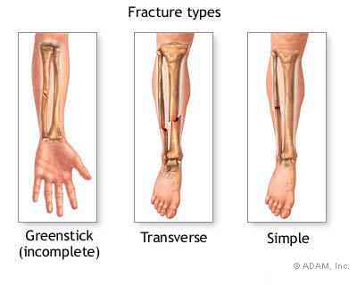
شكل يوضح أنواع الكسور

Slide 8
س: عدد ووضح أشكال الكسور ؟
1. الكسر المفتت (comminuted Fractures) 2. الكسر المنضغط (Compressible Fractures) 3. كسر العود الأخضر (Soft Fractures)
4. الكسر المندغم (Merger Fractures)
5. الكسر الطولي (Linear Fractures )
6. الكسر المائل (Oblique Fractures)
7. الكسر الحلزوني (Spiral Fractures)
8. الكسر المنشاري (Saw Fractures)
9. الكسر المستعرض (Transverse Fractures)

Slide 9
أشكال الكسور Forms of the Fractures
1. الكسر المفتت (comminuted Fractures).
(كسر العظم إلى ثلاث قطع أو أكثر) يَحدث نتيجة شدة خارجية مباشرة ويصعب شفائها بسبب تباعد العظم المنكسر وانحشار قسم من الأنسجة ما بين هذه القطع.
2. الكسر المنضغط (Compressible Fractures).
(يُصيب العظام المسطحة كالجمجمة أو الفقرات) يَحدث نتيجة شدة خارجية ويُلاحظ انخساف منطقة الكسر عند المركز.

Slide 10
ومن أشكال الكسور أشكال الكسور
3. كسر العود الأخضر(Soft Fractures)
ويُسمى بذلك لأن الكسر لا يكون تاماً فقد ينكسر العظم من ناحية ويحدث انثناء من ناحية أخرى (يُصيب الناشئين) لمرونة عظامهم والتي لم تتكلس بعد بشكل كامل، وهو كثير الحدوث في عظمة الترقوة وعظمتي الكعبرة والزند.
4. الكسر المندغم (Merger Fractures)
يَحدث بسبب السقوط من الأعلى ويكون الضغط مُسلطاً على المحور الطولي ويضغط الأنسجة العظمية أحداها الآخر.
5. الكسر الطولي (Linear Fractures )
يُحدث شق طولي موازي للمحور الطولي للعظم.

Slide 11
ومن أشكال الكسور أيضاً
6. الكسر المائل (Oblique Fractures)
يَحدث نتيجة شدة خارجية مفاجئة تؤدي إلى لَيّ(twist) العظم عند ثبات أحد طرفيه.
7. الكسر الحلزوني (Spiral Fractures)
يكون على شكل حرف (S) وهو شائع جداً في لعبة كرة القدم والتزلج عند ثبات القدم ودوران الجسم بقوة دوراناً مفاجئاً.
8. الكسر المنشاري (Saw Fractures)
يكون بشكل أسنان المنشار ويُسبب تمزق الأنسجة المحيطة.
9. الكسر المستعرض (Transverse Fractures)
خط الكسر مستعرض وعمودي على المحور الطولي للعظم.

Slide 12
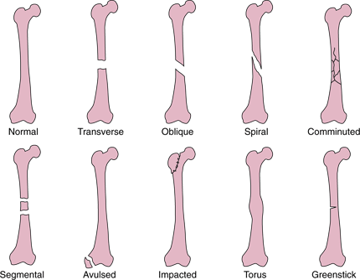
شكل يوضح أشكال الكسور

Slide 13
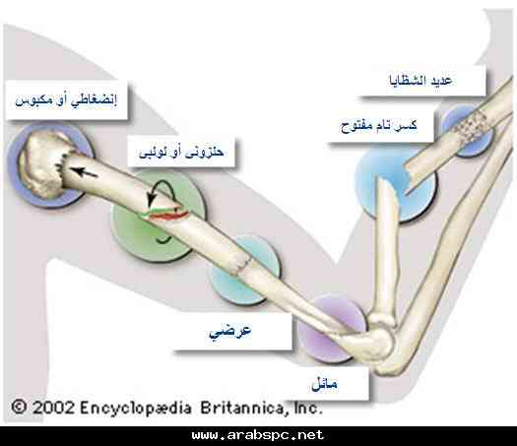
شكل يوضح أشكال الكسور

Slide 14
س: عرف الكسور، وعدد ووضح علامات وأعراض الكسور؟

Slide 15
تعريف الكسور
الجواب : عرف الكسور ؟
تعرف الكسور : بأنها فقدان لاستمرارية العظم الطبيعية نتيجة شدة خارجية كـ :-
الضغط (Pressure)
أو السحق (Crushing)
أو السحب الشديد (Strong pull)
أو نتيجة المرض.

Slide 16
علامات وأعراض الكسور marks and symptoms of the fractures
1. ألم(pain) : شديد ومفاجئ يزداد عند الحركة.
2. عدم القدرة : على تحريك العضو المصاب.
3. ورم (tumor) : مع تغيير لون الجلد نتيجة لتمزق الأوعية الدموية المحيطة.
4. سماع صوت : نتيجة احتكاك(friction) العظام المكسورة.
5. تشوه(deformity) : المنطقة المصابة.
6. وجود حركة غير طبيعية : في منطقة العظم المصاب.
7. الصدمة العصبية : (وهذه تُصاحب الكسور الشديدة) ، إن اللاعب المصاب بعد حدوث الكسر فأنه يُصاب بصدمة عصبية تجعله أصفر الوجه كثير التعرق ويشعر بدوار ورغبة في التقيؤ.

Slide 17
س : عرف الكسور ، ووضح كيفية إسعافها ؟

Slide 18
تعريف الكسور
الجواب : عرف الكسور ؟
تعرف الكسور : بأنها فقدان لاستمرارية العظم الطبيعية نتيجة شدة خارجية كـ :-
الضغط (Pressure)
أو السحق (Crushing)
أو السحب الشديد (Strong pull)
أو نتيجة المرض.

Slide 19
إسعاف الكسور First-aid of fractures
عند إصابة اللاعب بكسر فيجب على المعالج مراعاة نقاط أساسية عدة وهي :ـ
1. عدم تحريك : (don’t moving) المنطقة المصابة والمحافظة على الكسر في الحالة التي وجد عليها وعلى المسعف تجنب إصلاح الكسر ويترك ذلك للطبيب بعد نقل المصاب للمستشفى بأسرع ما يمكن وتحريك المصاب بعناية.
2. ملاحظة النبض : (pulse) وسرعة التنفس وإسعاف المصاب أولياً.
3. إيقاف النزف : (Stopping the hemorrhage) إن وجد قبل كل شيء (لتجنب حدوث الصدمة) والتي تُعرف من شحوب الوجه وبرودة الأطراف وضعف النبض وهنا يجب أن يستلقي المصاب ويُغطى للتدفئة.

Slide 20
ومن إسعاف الكسور أيضاً
4. تثبيت العظم المكسور بواسطة جبائر خشبية : ( Fixing the bones by means of splint) لإراحة المصاب وفي حالة عدم توفر جبيرة يمكن ربط الطرف المكسور مع جسم المصاب أو الطرف المقابل إذا كانت حالة الكسر تسمح بتلك الحركة.
5. تدفئة المصاب : (Heating the Casualty) وإعطائه سوائل واستخدام المسكنات.
6. في حالة كسور العمود الفقري (الفقرات) أو الحوض يجب نقل المصاب على نقالة(stretcher) : صلبة والمصاب يوضع عليها على ظهره أو بطنه أي في الوضع الذي حدثت فيه الإصابة.

Slide 21
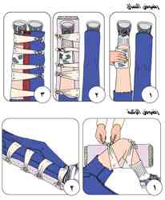
صورة توضح إسعاف الكسور

Slide 22
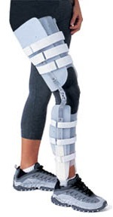
صورة توضح إسعاف الكسور

Slide 23
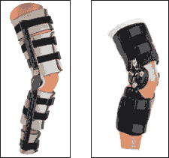
تثبيت العظام المصابة

Slide 24
س: كيف يتم علاج الكسور ؟
رد الكسر : نوعين :-
الرد المغلق
الرد المفتوح
2. تثبيت الكسر : نوعين :-
-التثبيت الداخلي
- التثبيت الداخلي

Slide 25
علاج الكسور Therapeutic of fractures
يتم تشخيص الكسر بواسطة الأشعة X-Rays لتحديد مكان ونوع الكسر بدقة ، ويكون العلاج بحسب ما يلي :ـ
1. رد الكسر (Returning of the fractures)
إرجاعه إلى وضعه الطبيعي وأحسن وقت لرد الكسر هو الساعات الأولى من حدوث الإصابة قبل النوم وهي عملية مؤلمة تستلزم تخدير المصاب ويتم بطريقتين :ـ
أ. الرد المغلق : (يتم تحت التخدير الموضعي أو التام أو تحت جهاز الأشعة بواسطة السحب).
ب. الرد المفتوح : (يُستعمل عند فشل الطريقة السابقة وعندما توجد أجزاء محشورة بين منطقة الكسر والكسور المفتتة ويتم الإرجاع بواسطة العملية الجراحية).

Slide 26
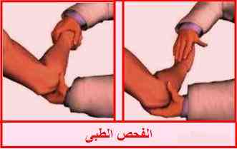
صورة توضح كيفية رد الكسر قبل تثبيته

Slide 27
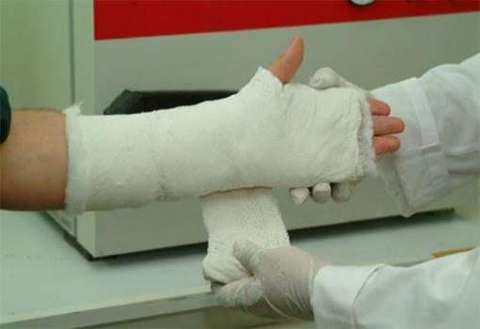
صورة توضح تجبيس الكسر

Slide 28
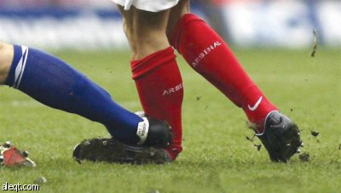
صورة توضح شدة خارجية (منافس) تؤدي إلى كسور

Slide 29
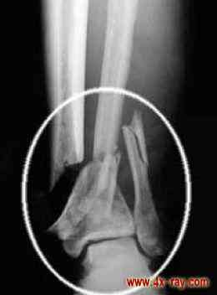
يمكن أن تكون الإعاقة في الصورة السابقة أن تسببت بهذا الكسر

Slide 30
ويتم علاج الكسور أيضاً بـ
2. تثبيت الكسر (fixing of the fractures)
وذلك لمنع تحريك العظم المكسور ويُسرع في عملية الشفاء. وهناك طريقتين للتثبيت:ـ
ا. التثبيت الخارجي (fixing External) : يُثبت المفصلين فوق وتحت مكان الإصابة ويتم التثبيت بواسطة الجبس أو بواسطة الجبائر إذا كان الكسر بسيطاً.
ب. التثبيت الداخلي (fixing Internal) : يُستخدم عندما يُرد العظم بالطريقة المفتوحة بواسطة العملية الجراحية (operation) ويُستخدم لهذا الغرض (البراغي ، الصفائح والقضبان المصنوعة من البلاتين وسبائك الكروم والكوبالت والتي لا تتفاعل مع أنسجة الجسم.

Slide 31
التأهيل والعلاج الطبيعي Rehabilitation
التأهيل والعلاج الطبيعي يكون في:ـ
1ـ في أثناء التجبيس
2. بعد إزالة التجبيس

Slide 32
1ـ التأهيل في أثناء التجبيس فيكون كما يلي :ـ
أداء تمارين لتقوية المنطقة المصابة (انقباضات عضلية ثابتة ومتحركة) بهدف استعمال وتحريك المفاصل والعضلات والأطراف البعيدة عن مكان الكسر أعلى وأسفل مكان الإصابة منذ أول يوم في العلاج إذ إن لذلك فوائد كثيرة هي:ـ
س: ماهي فوائد التأهيل في أثناء تجبيس الكسر؟
    تنشيط وتحسين الدورة الدموية.
    تحسين تغذية العضلات.
    منع الضعف والضمور العضلي.
    يُساعد التأهيل على سرعة التئام الكسور.
    تحسين الحالة المعنوية للمصاب الرياضي.

Slide 33
2. أما التأهيل والعلاج بعد التجبيس فيكون كما يلي:ـ
التدليك في حوض ماء دافئ في المناطق البعيدة عن الكسر .
تنشيط الدورة الدموية وتهيئة العضلات للعمل وتنبيه العضو للاستجابة للحركة والأداء.
تأدية بعض العضلات الإرادية إلى انقباض عضلي إرادي في ماء دافئ لمكان الإصابة تدريجياً كخطوة ايجابية للمجهود الذي سوف يؤديه العضو ويُساعد على مرونتها ومرونة المفاصل المشتركة في الحركة وعلاج حالة التصلب وفك الالتصاق التي تحدث غالباً بعد فك الجبس.
يُمكن استخدام العلاج الفيزياوي مثل الجلسات الكهربائية والتدليك تحت الماء أو اليدوي وبحسب ما يقرره الطبيب.
زيادة القدرة على التمرينات حتى يعود المصاب لحالته الطبيعية.
بعد اكتمال العلاج يجب التأكد من صحة التئام الكسر بأخذ صورة بالأشعة.

Slide 34
انتهت المحاضرة الرابعة (4)
2. الجهاز الهيكلي وإصاباته (الجزء الثاني) structural system
وصلنا الى موضوع
ميكانيكية التأم الكسور
نكمله المحاضرة القادمة المحاضرة الخامسة (5)
ان شاء الله تعالى
أ.د. حسن هادي الهلالي
الجامعة المستنصرية – كلية التربية البدنية وعلوم الرياضة

